Slide 1
ПОШИТТЯ СУМКИ ГОСПОДАРСЬКОЇ
Підготувала вчитель трудового навчання (швейна справа),
спеціаліст вищої категорії , «старший вчитель» Гасаненко О.В.

Slide 2
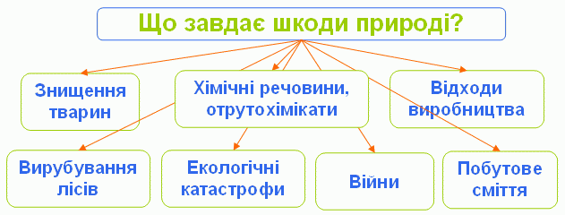
В час, коли наша планета змінюється, змінюється природа, люди усвідомлюють наслідки своєї життєдіяльності і починають більше піклуватися про навколишній світ і працювати над відновленням екології. Будуються підприємства по переробці сміття, випускають електроавтомобілі, чистять водойми. Кожна людина також може зробити свій внесок. Хтось менше купує пластика, хтось здає батарейки в спеціальні пункти прийому. Ми теж можемо зробити свій вибір. Сьогодні ми з вами будемо шити сумки з екологічно чистого матеріалу, господарські сумки, що з легкістю замінять поліетиленові пакети, які ми беремо з собою в магазин та які будуть слугувати нам набагато довше.

Slide 3
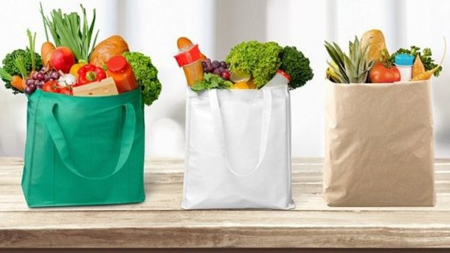
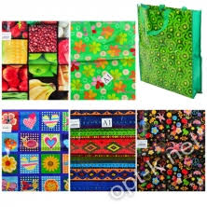
Сумка господарска популярний вид тари для походів в магазин, текстильної упаковки товарів, презентацій і промо заходів. Пошиття еко-сумок в класичному виконанні, це сумки прямокутної форми з р середньою довжини. Ці сумки виготовляють із лляної або бавовняної тканини, бо ці тканини міцні та мають гарні гігієнічні властивості. Їх стандартні розміри:
25 х 32 см;
42 х 35 см;
38 х 35 см;
35 х 40 см
Сумки добре виглядають з вишивкою або друком фірмового логотипу, вони практичні, зручні, екологічні.
Розмір ручок сумок, як правило, коливаються від 30 до 60 см і ширина 2,5-3 см, також, в еко-сумках може бути глибина, найчастіше вона буває від 6 до 12 см.

Slide 4
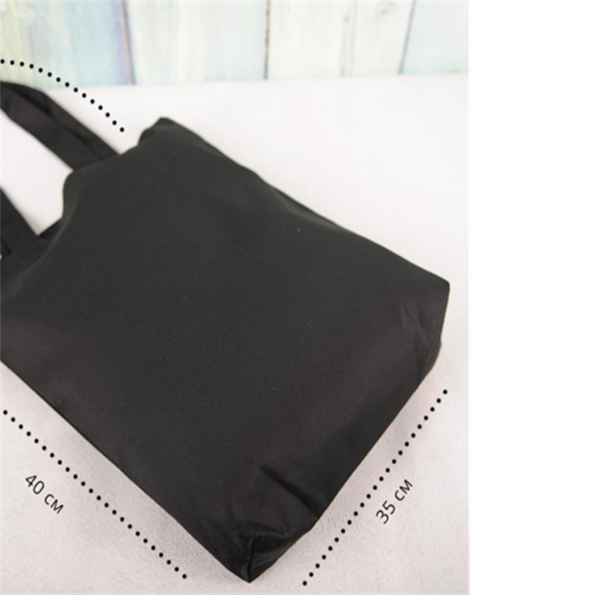
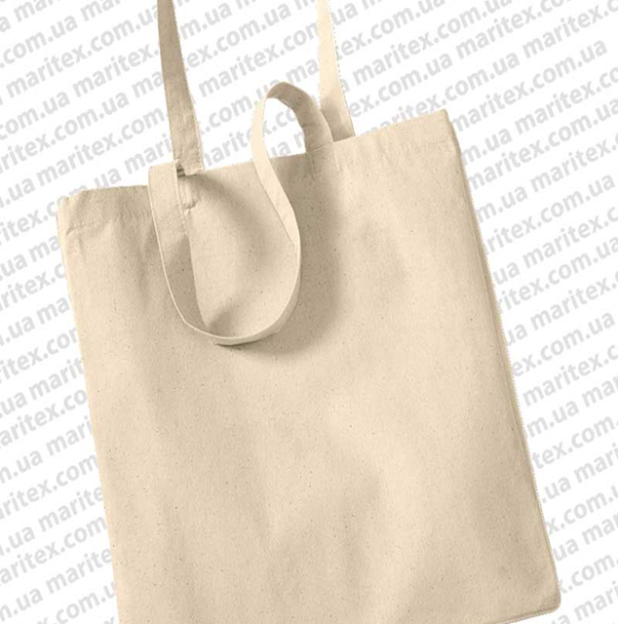
Форма сумки визначаться формою основної деталі: квадратної, прямокутної, круглої. Щоб виготовити сумку, необхідно виконати такі види робіт:
- Визначити розміри деталей виробу.
- Вирізати викрійки.
- Викроїти деталі сумки.
- Обробити зрізи і з'єднати деталі виробу.
- Випрасувати виріб.

Slide 5
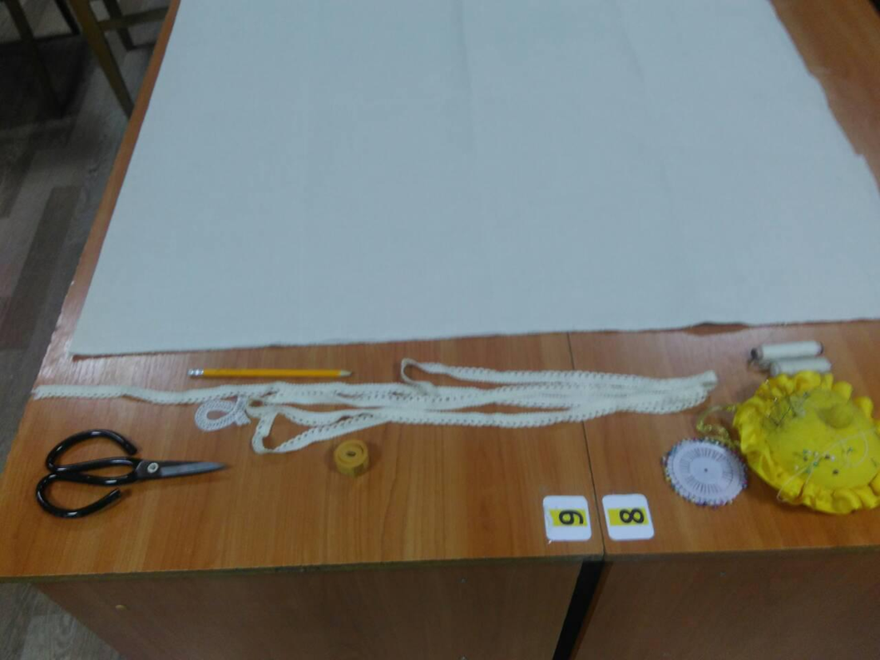
Для виготовлення сумки господарської потрібно спочатку визначити необхідну кількість тканини. Це роблять так: до мірки довжини основної деталі додають 6 см на обробку верхніх зрізів. До ширини сумки додають 3 см на обробку бічних зрізів.
Витрату тканини на ручки розраховують таким чином: до мірки довжини додають 8 см, а до ширини – 2 см.
Перед викроюванням деталей сумки необхідно підготувати викрійку: позначити напрямок поздовжньої нитки, назви зрізів та припуски на обробку.
Перед розкладанням викрійки необхідно підготувати тканину
- Перевірити якість тканини.
- Визначити лицьовий бік та поздовжню нитку.
- Випрасувати.
- Покласти тканину лицьовим боком на поверхню стола.

Slide 6
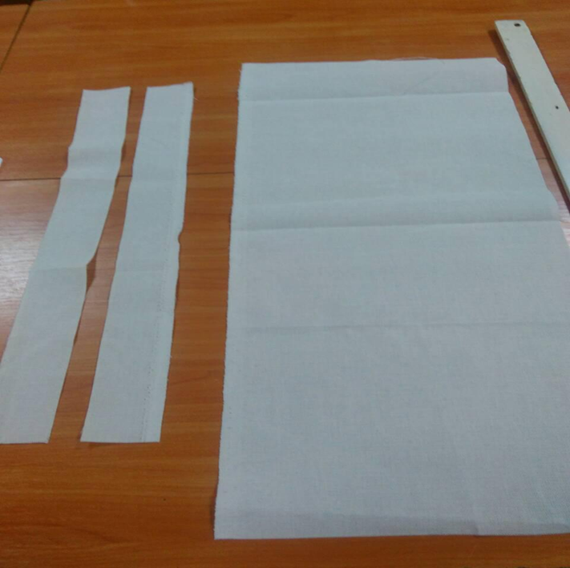
Викроюють деталі сумки у такій послідовності:
- кладуть викрійку основної деталі на виворітний бік тканини, приколюють, обводять контур;
- відкладають припуски на обробку основної деталі по бічних і верхніх зрізах;
- намічають місце пришивання ручок- від середини верхнього зрізу основної деталі відкладають в обидва боки необхідну кількість сантиметрів.
- накладають викрійки ручок на тканину, приколюють, обводять контур. Відкладають припуски на шви. Обводять контур.
- викроюють деталі сумки по лініях припусків.
Сумка прямокутної форми має одну основну деталь і ручки- дві деталі.

Slide 7
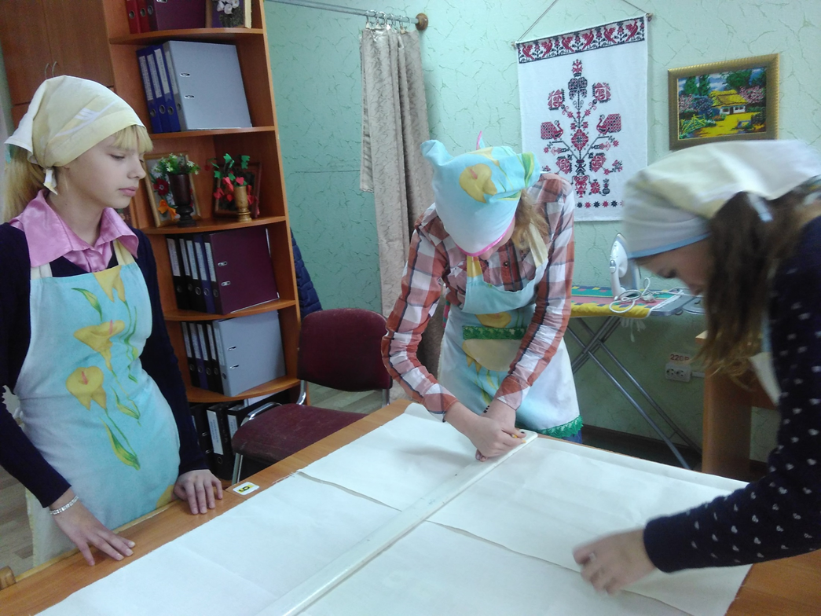
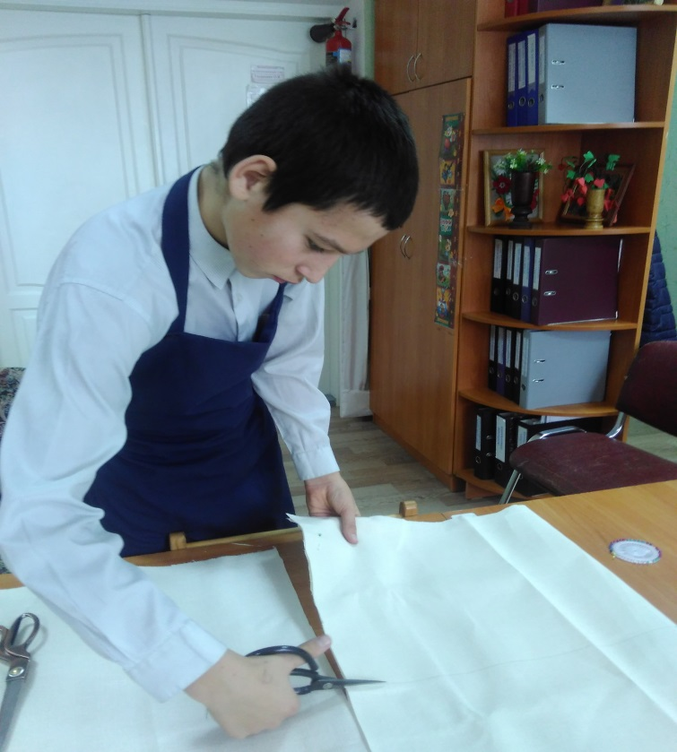
Розкроювання деталей сумки

Slide 8
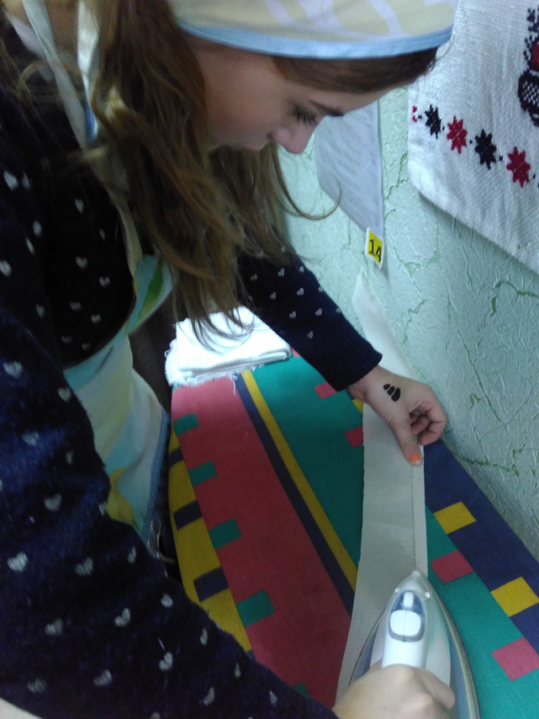
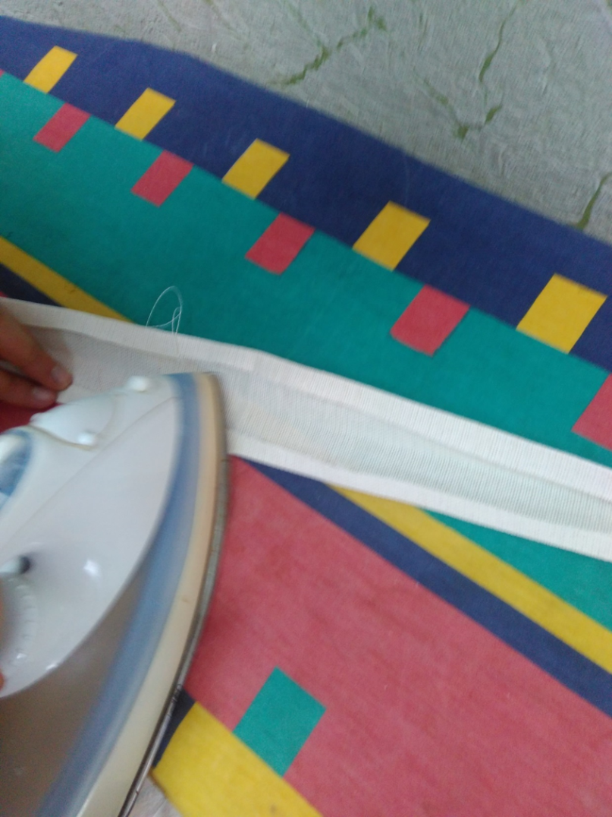
Виготовляють ручки до сумки накладним швом

Slide 9
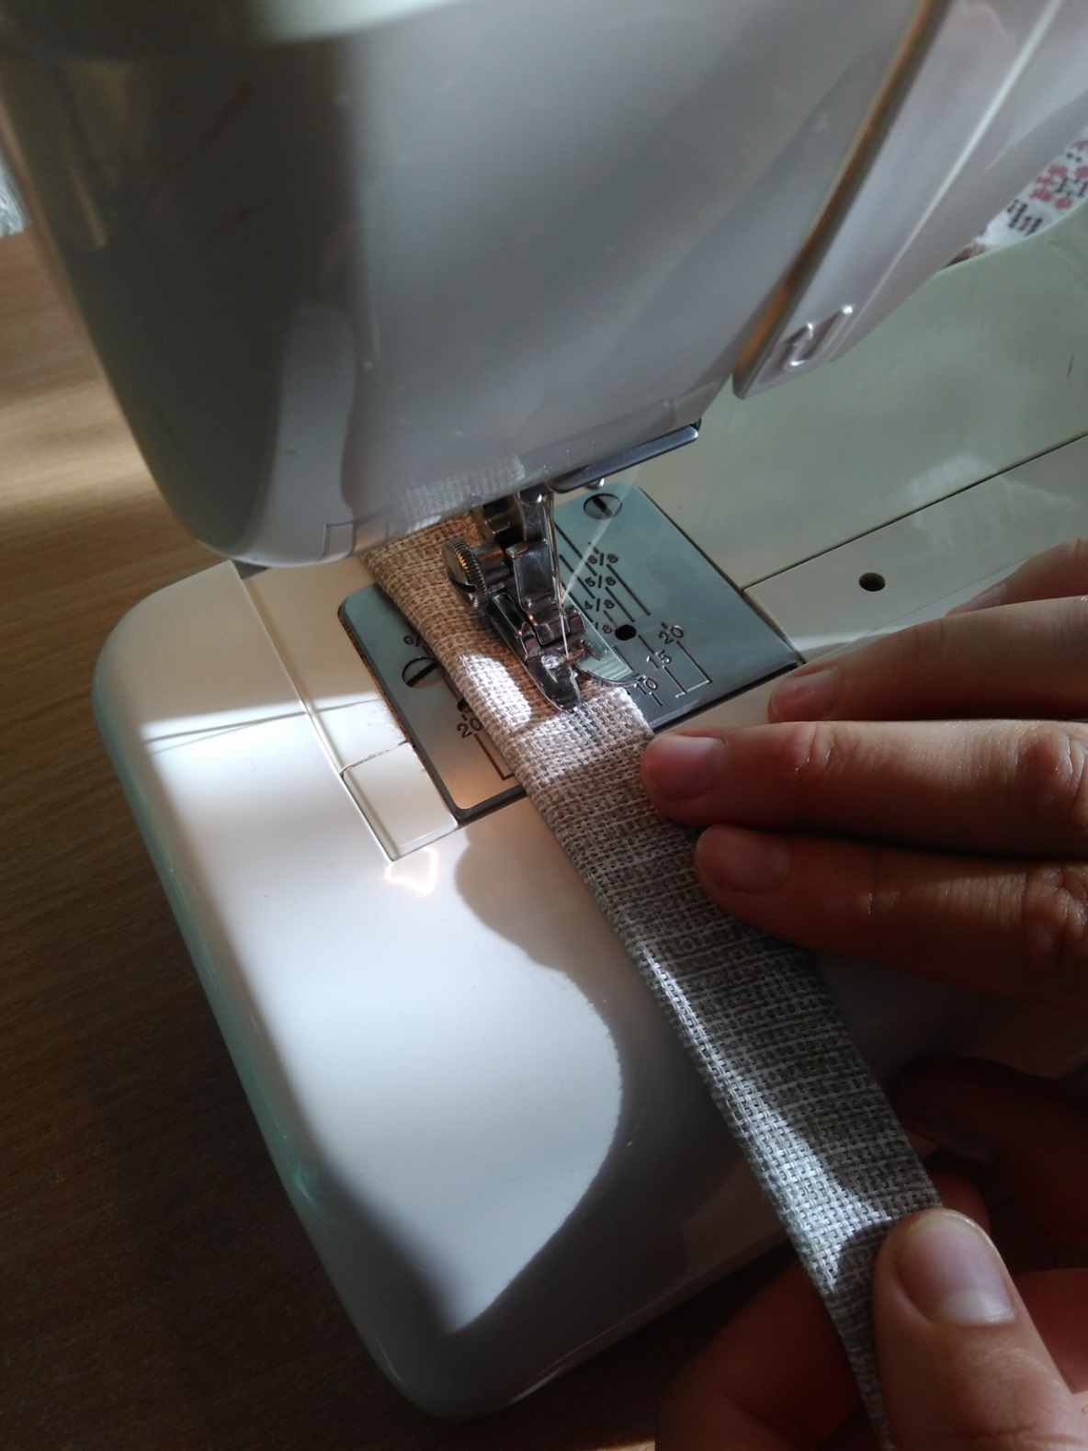

Slide 10
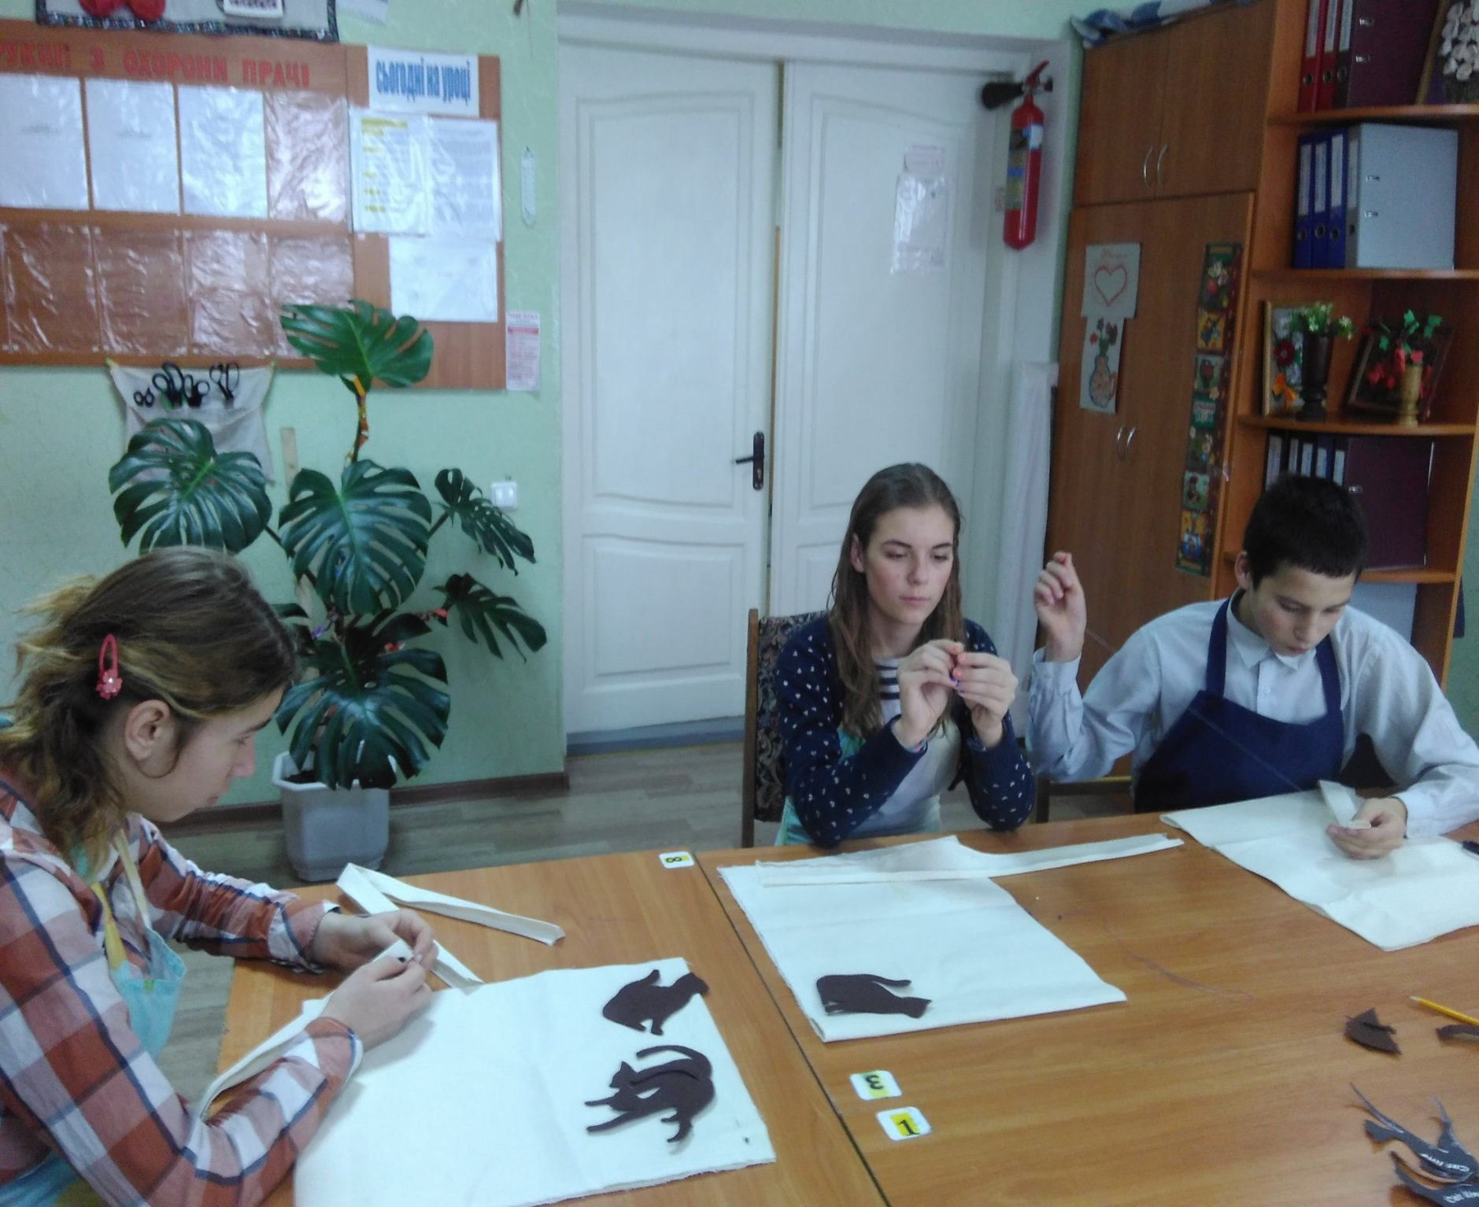

Slide 11
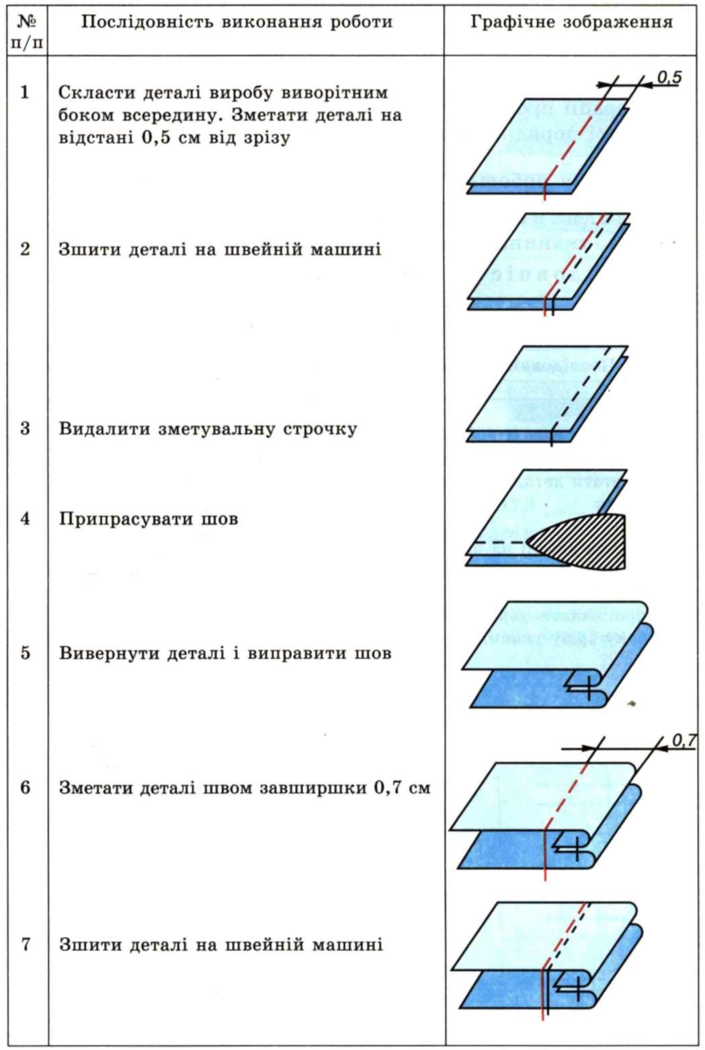
Бічні зрізи основної деталі обробляють подвійним швом

Slide 12
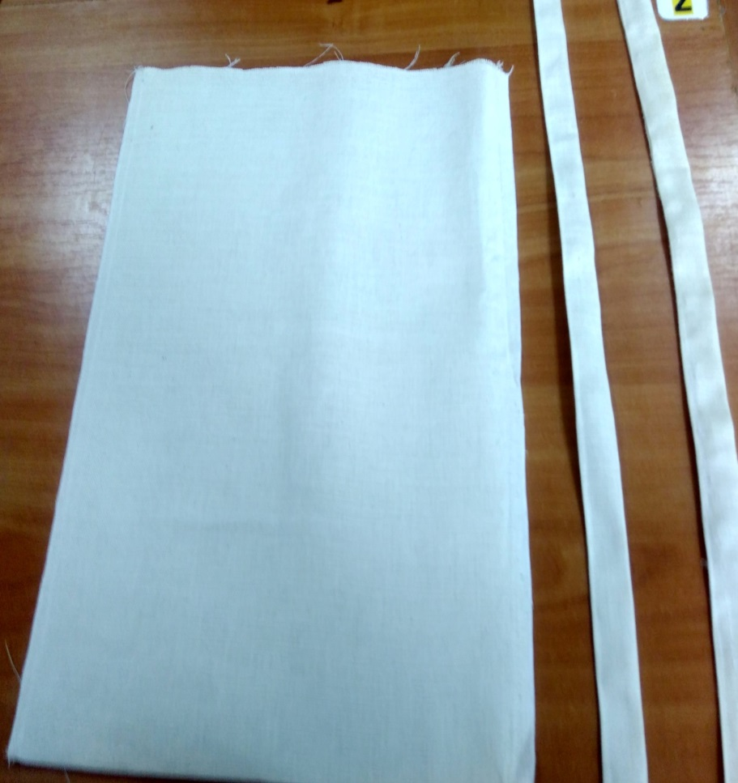
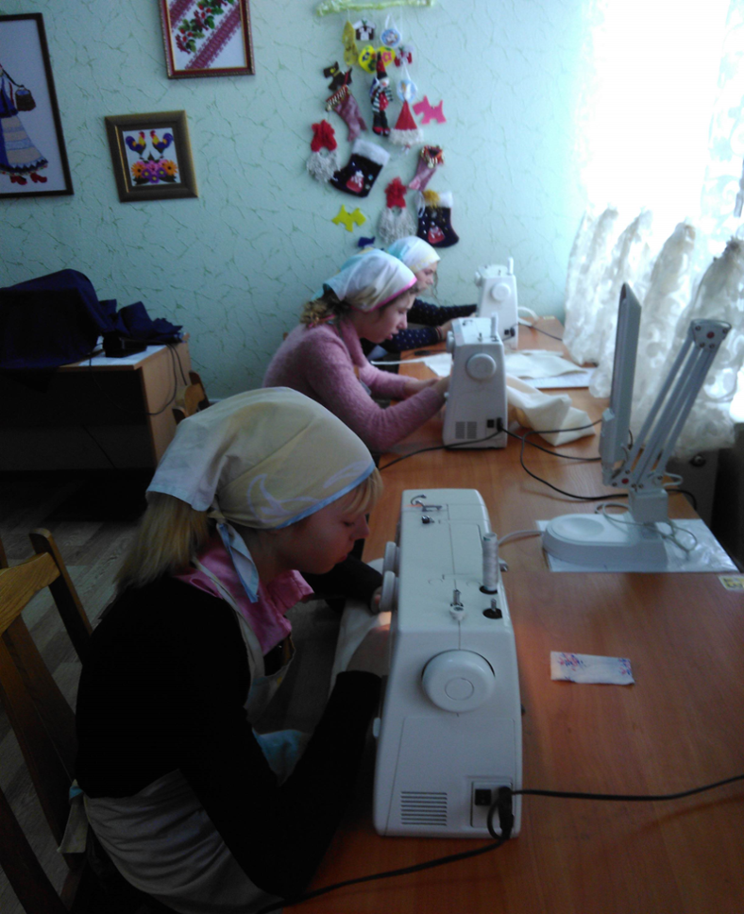

Slide 13
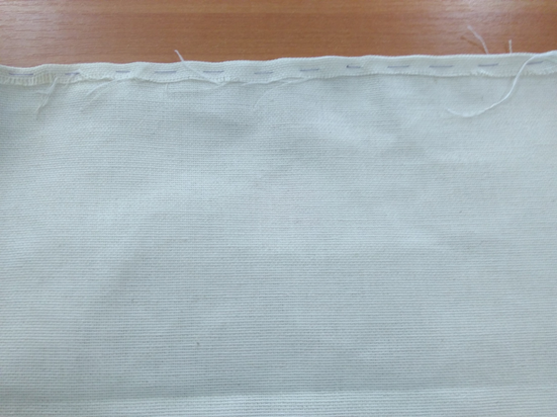
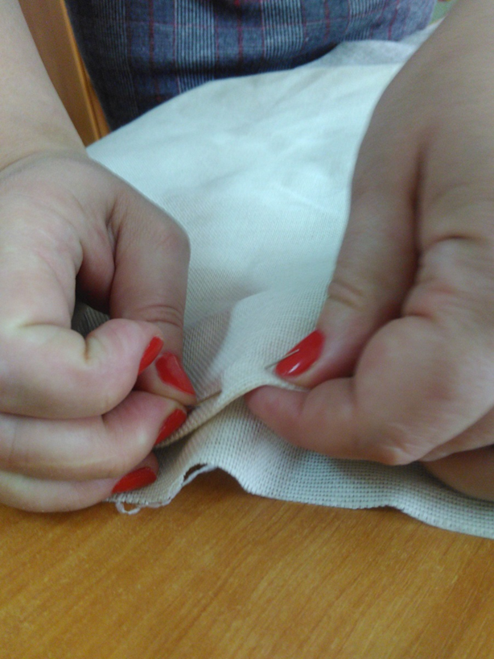
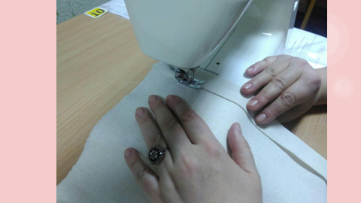
Обробляють верхні зрізи основної деталі швом упідгин із закритим зрізом з одночасним вшиванням ручок

Slide 14
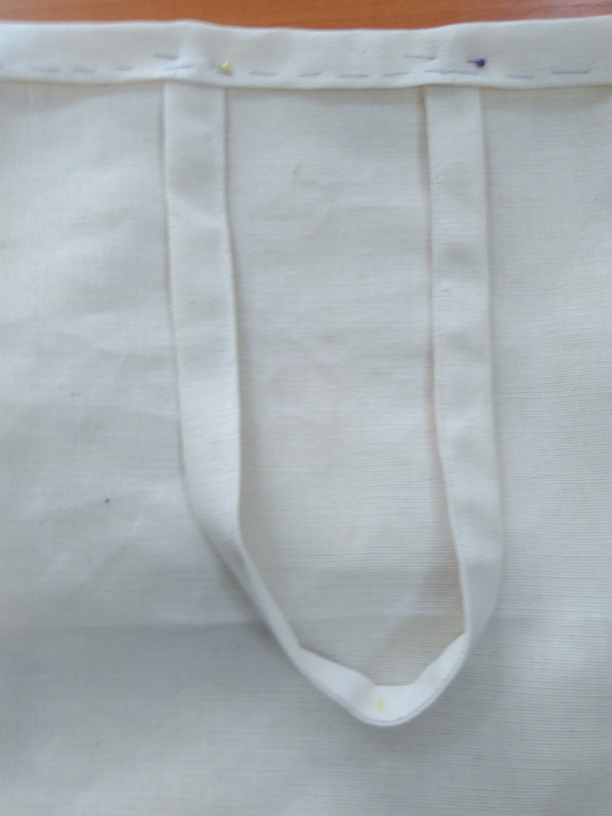

Slide 15
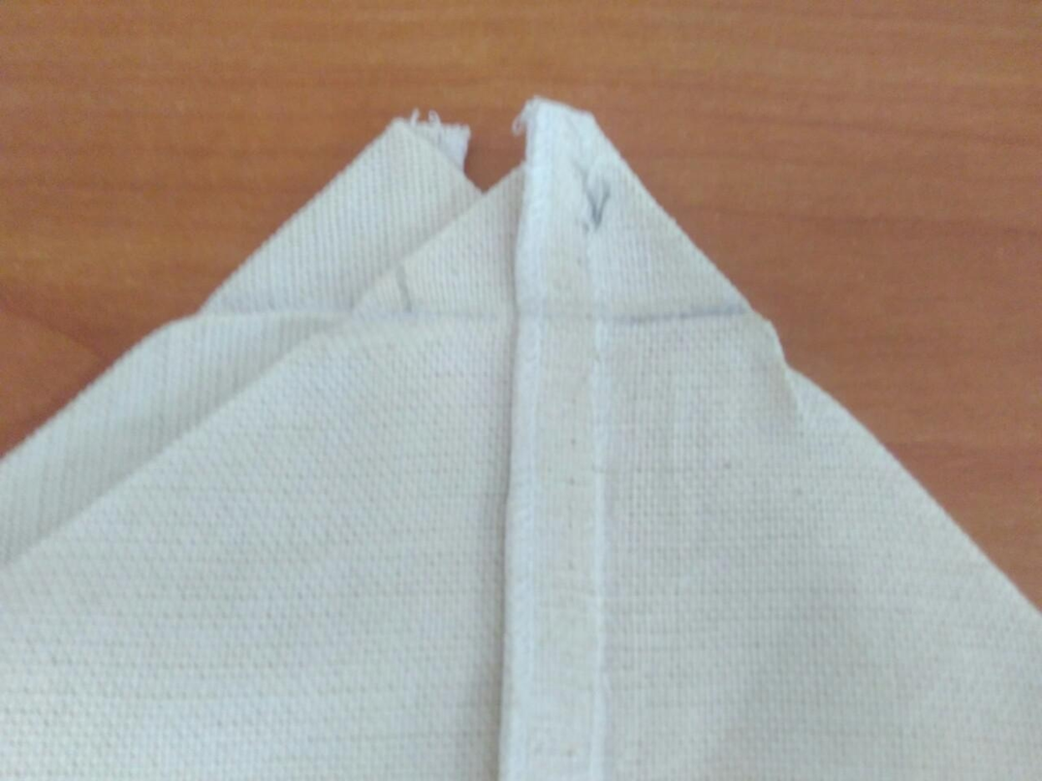
Для утворення дна і бічних стінок потрібно намітити лінії на виворітному боці сумки на відстані 2 см 5 мм від кутів. Заметати по намічених лініях і зшити кути.

Slide 16
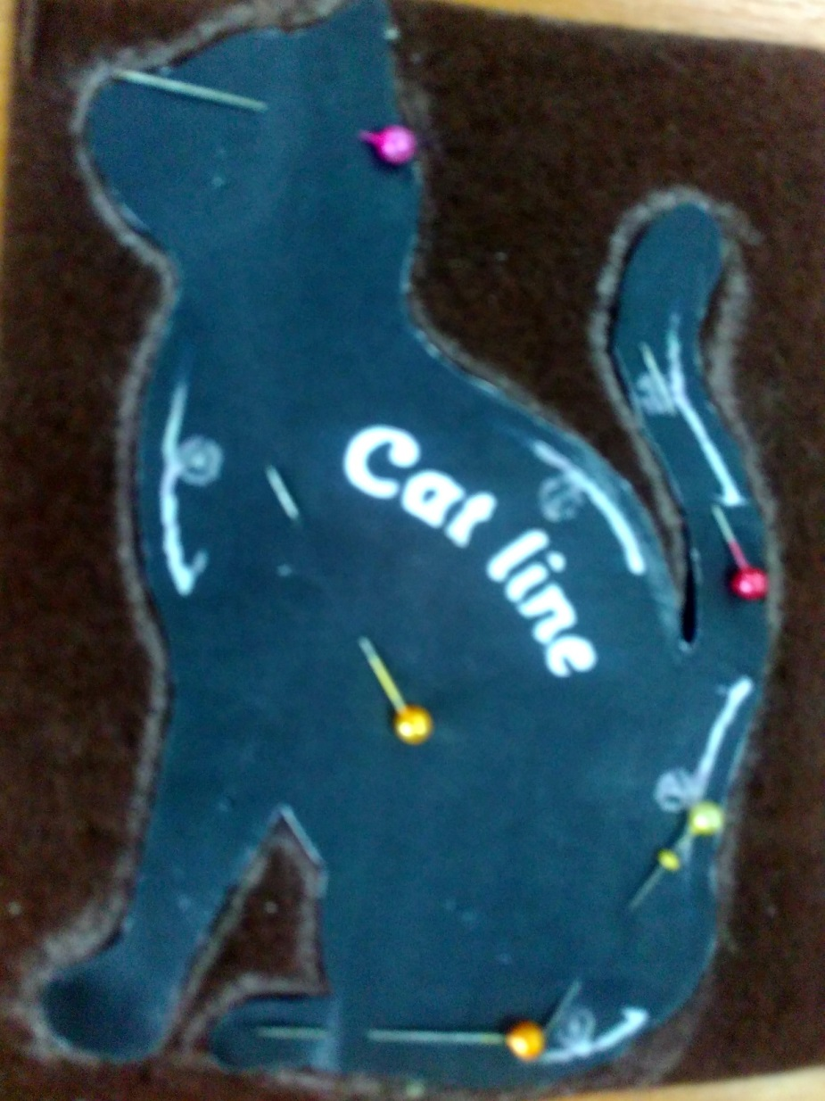
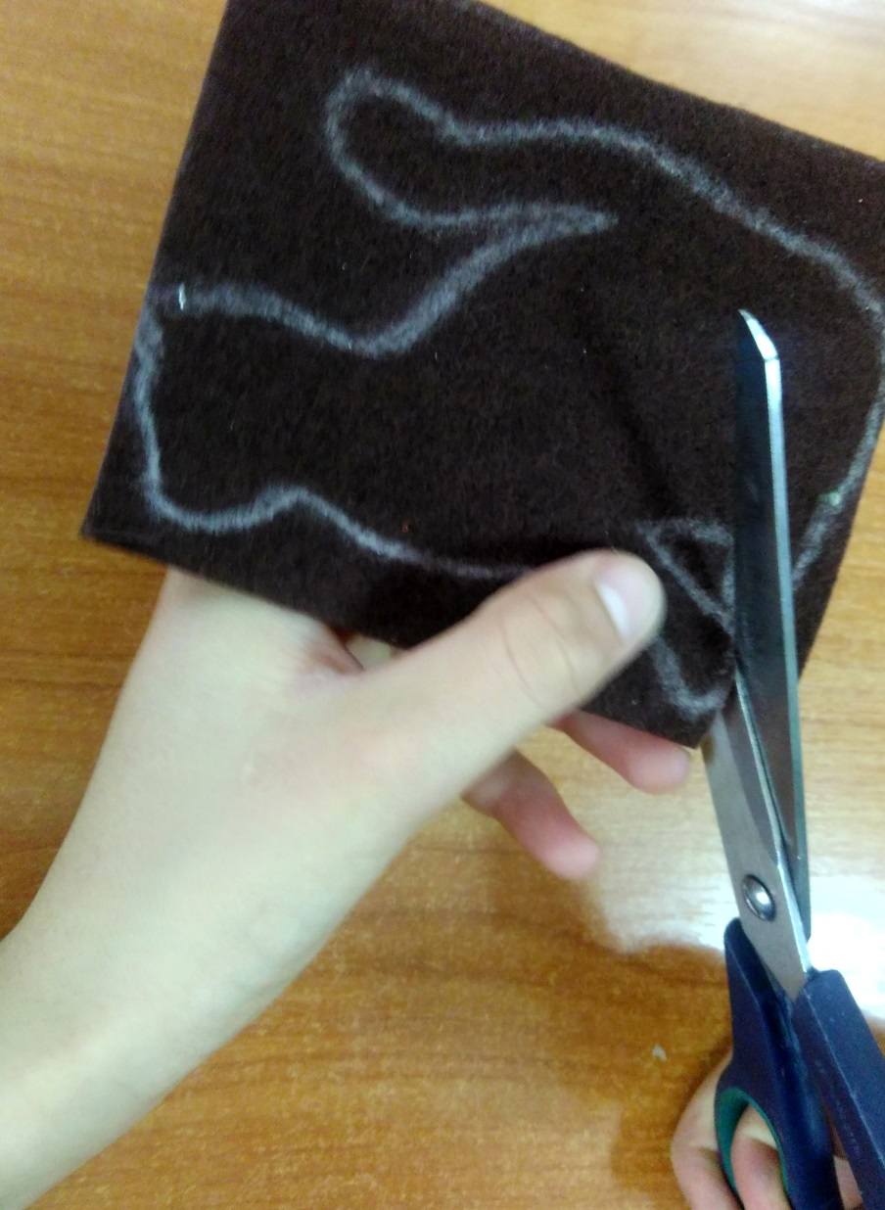
Оздоблюють виріб аплікацією з фетру ручним швом вперед голку, мереживом, тасьмою, малюнком на тканині

Slide 17
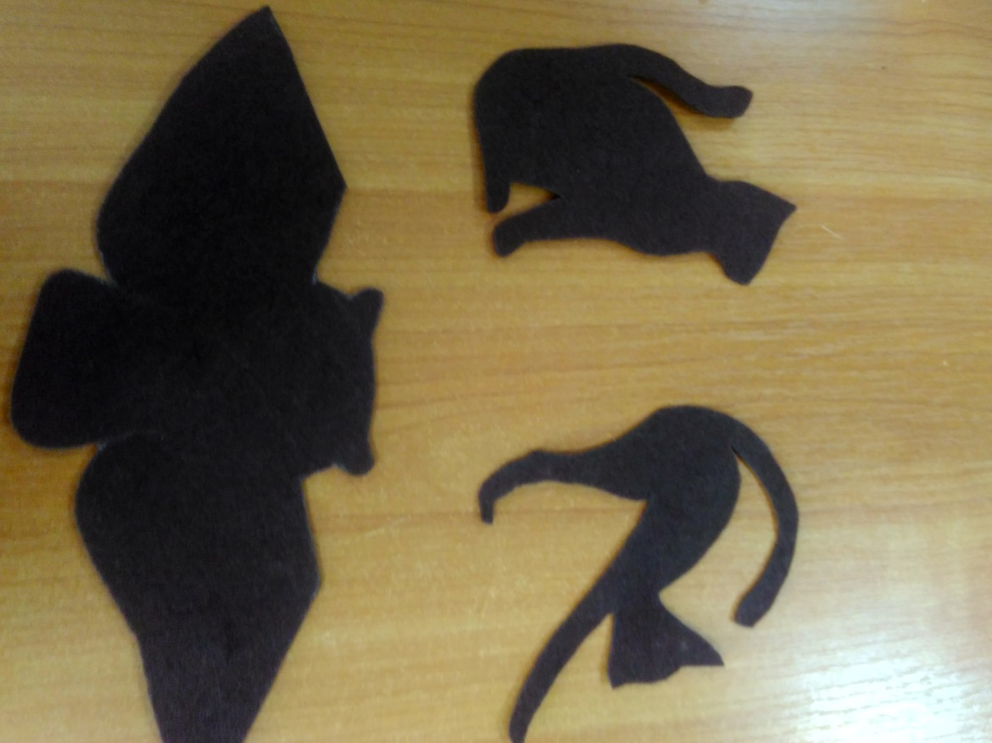

Slide 18
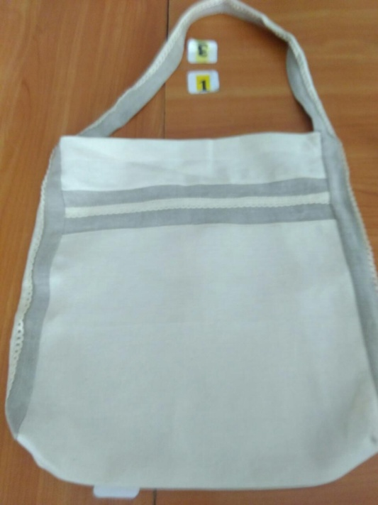
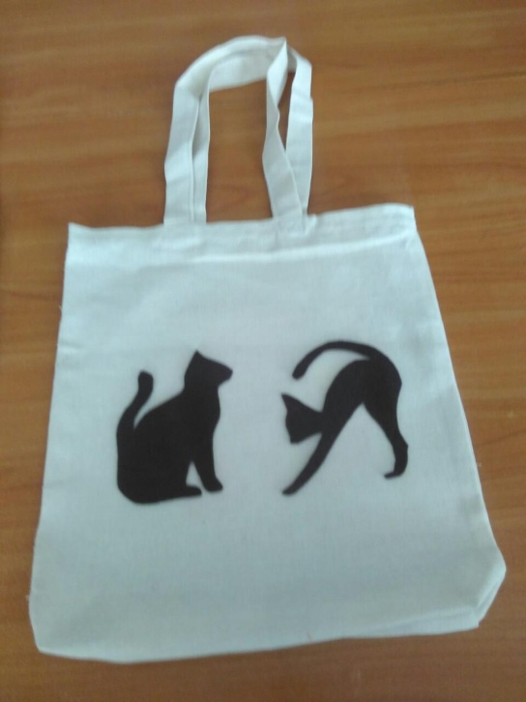
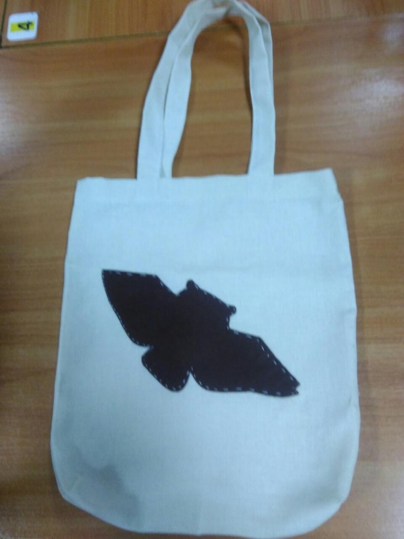
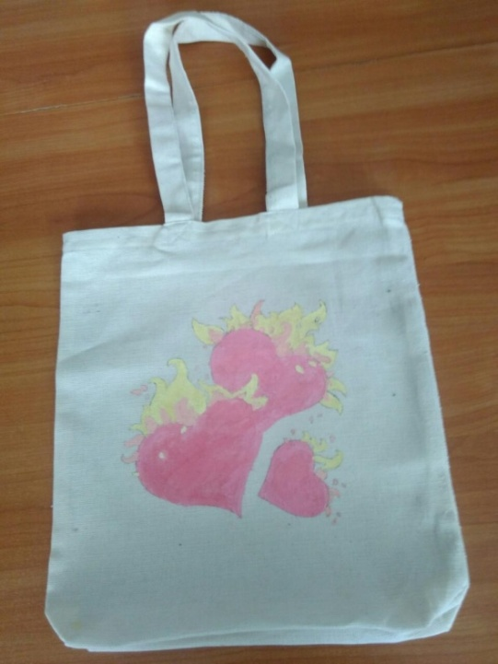

Slide 19
ВИКОРИСТАНІ ДЖЕРЕЛА
1.Кравець Н.П. Основи наукових досліджень: навчальний посібник .- К.: Вид-во НПУ імені М.П. Драгаманова, 2009.- 77с.
2.Матвєєва М.П., Миронова С.П. Корекційна робота в системі освіти дітей з вадами розумового розвитку. Навчально-методичний посібник. Кам’янець- Подільський, 2005.-163 с.
3.Мерсіянова Г.М., Г.Г. Мозгова, Картушина Г.Б.
Швейна справа: Навч. Посібник для учнів 5-6 кл. допом.шк. – К.: Радянська школа, 1986.- 212 с.
4.Миронова С.П. Олігофренопедагогіка. Компактний навчальний курс. Навчальний посібник. - Кам’янець-Подільський: Кам’янець- Подільський державний університет, редакційно- видавничий відділ, 2008.-204 с.
Інтернет-ресурси
http://www.mon.gov.ua/ua/activity/education/56/693/navchalni_programi11
http://powerpointbase.com/

